Slide 1



PREMIER LEAGUE
PREDICTION
DATA MINING FINAL PROJECT

Slide 2


OUTLINE
1
PROJECT INTRODUTION
2
RE-BUILD THE DATASET
3
CLASSIFICATION
4
NEXT MATCHES PREDICTION
#PL

Slide 3
1
PROJECT INTRODUTION
2
RE-BUILD THE DATASET
3
CLASSIFICATION
4
NEXT MATCHES PREDICTION
#PL

Slide 4





















INTRO
#PL
22/23
Notes:
Premier league là giải đấu bóng đá hạng cao nhất ở nước anh, gồm 20 CLB bla bal

Slide 5



CHAMPIONS HISTORY*
MANCHESTER UNITED
13
MANCHESTER CITY
6
CHELSEA
5
ARSENAL
3
LIVERPOOL
1
BLACKBURN ROVER
1
LEICESTER CITY
1
*from 1992
Notes:
Ở EPL, có rất ít đội bóng vô địch nhiều năm liên tiếp giống như các giải đấu khác, sự luân phiên vô địch giữa các đội làm giải đấu thêm phần hấp dẫn

Slide 6

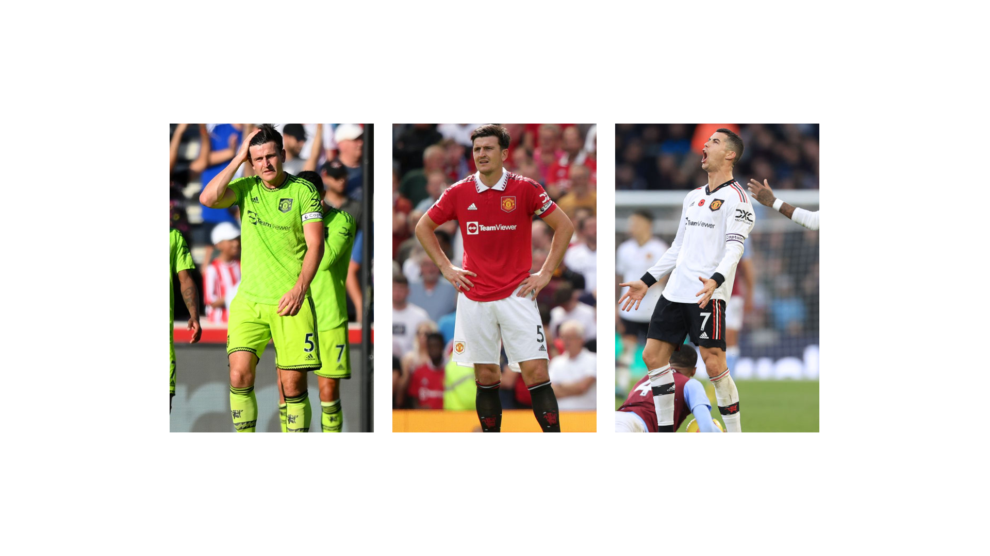
SURPRISING RESULTS
4 - 0
1 - 2
3 - 1
#PL
Notes:
EPL là giải đấu có nhiều sự bất ngờ, một đội bóng lớn hoàn toàn có thể thua trước các đội chiếu dưới

Slide 7
PROJECT TARGET
L
W
D
V
L
W
D
V
L
V
W
D
L
V
D
W
#PL
Notes:
Mục tiêu của đồ án là dự đoán xem khi mỗi đội khi đối đầu với đội khác sẽ thắng, hòa, hoặc là thua

Slide 8
OUTLINE
1
PROJECT INTRODUTION
2
RE-BUILD THE DATASET
3
CLASSIFICATION
4
NEXT MATCHES PREDICTION
#PL

Slide 9

RE-BUILD THE DATASET
1031 ROWS & 28 COLS
21/22 và 22/23
date
team
gf
ga
comp
attend
ref
time
opp
shot
sot
round
attend
report
day
result
dist
fk
xg
cap
note
venue
pk
pkatt
xa
forma
season
poss
KEEP
ROLLING MEAN
DROP
Notes:
Data được get từ fbref.com, gồm 1031 dòng và 28 cột.
Sau khi phân tích thì chia data làm 3 phần. Phần giữ lại, phần dùng để tính rolling mean và phần bỏ đi

Slide 10
ROLLING MEAN EXPLAINATION
0 - 3
6 - 3
4 - 0
? - ?
#PL
Notes:
Ví dụ một đội bóng thắng 3 trận liên tiếp với cách biệt trên ba bàn, khả năng rất cao ở trận đấu thứ 4, họ cũng có thể làm được như vậy.
idea:=> dự đoán kết quả dựa trên trung bình thành tích của 3 trận trước

Slide 11
ROLLING MEAN EXPLAINATION
ga
gf
sot
CALCULAT THE STATS FROM 3 RECENT GAMES
shot
dist
fk
pkatt
pk
#PL
Notes:
Ý tưởng sử dụng rolling mean là để tính trung bình thông số của các đội trong 3 trận đấu gần nhất, rolling mean giúp tăng độ chính xác của thuật toán.

Slide 12
DATA NORMALIZATION
MANCHESTER UNITED
MANCHESTER UTD
NEWCASTLE UNITED
NEWCASTLE UTD
BRIGHTON & HOVE ALBION
BRIGHTON
WEST HAM UNITED
WEST HAM
#PL
Notes:
Chuẩn hóa dữ liệu: đổi tên các CLB về dạng đồng nhất

Slide 13
MỤC LỤC
1
PROJECT INTRODUTION
2
RE-BUILD THE DATASET
3
CLASSIFICATION
4
NEXT MATCHES PREDICTION
#PL

Slide 14
CLASSIFICATION ALGORITHMS
1
NAÏVE BAYES
2
CART
3
RANDOM FOREST
4
KNN
#PL
Notes:
Các giải thuật sử dụng

Slide 15
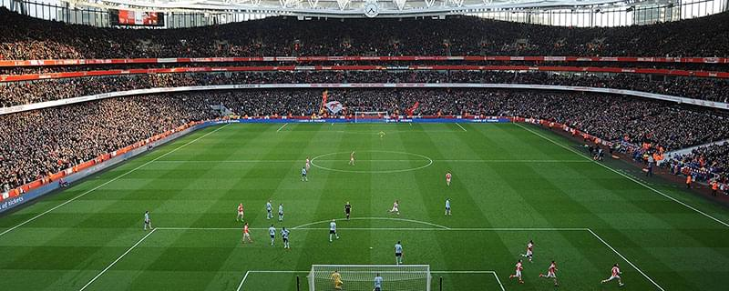
NAÏVE BAYES
EXAMPLE
V
BIG 6
HOME
VENUE | WON OR NOT
HOME | NOT WON
HOME | WON
AWAY | NOT WON
AWAY | NOT WON
HOME | WON
HOME | WON
AWAY | WON
ARSENAL WON
75%
ARSENAL DIDN’T WIN
25%
ARSENAL WILL WIN
#PL
Notes:
Xác xuất biến cố nào cao hơn thì chọn cái đó

Slide 16
CART (Classification and Regression Tree)
W
W
GF>4
W
W
W
F
W
W
4>GF>2
W
F
F
F
F
GF<2
F
F
SOT<5
10>SOT>5
SOT>10
#PL
Notes:
Phân vùng dữ liệu thành nhiều phân khúc khác nhau, tạo cây để dự đoán

Slide 17
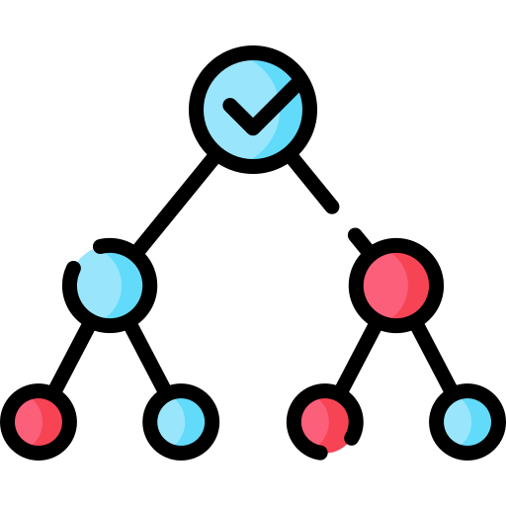
RANDOM FOREST
W
F
W
F
W
F
W
W
F
W
TREES TELL TEAM TO WIN
6
THAT TEAM WILL WIN
TREES TELL TEAM TO NOT WIN
4
#PL
Notes:
Random n cây quyết định
Kết quả nào được nhiều cây đưa ra hơn thì chọn

Slide 18
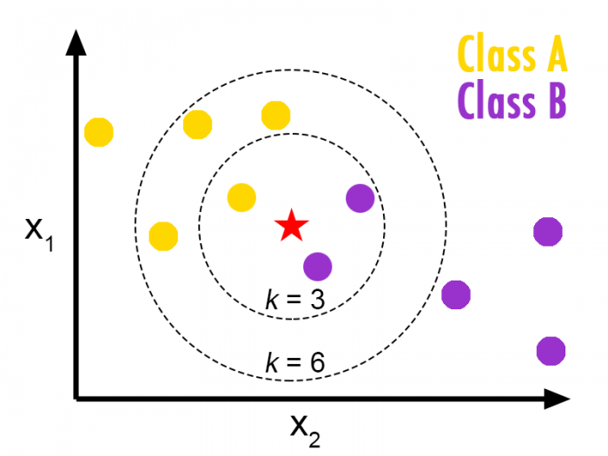
K-NEAREST NEIGHBOR
#PL
Notes:
KNN là thuật toán đi tìm đầu ra của một điểm dữ liệu mới bằng cách chỉ dựa trên thông tin của K điểm dữ liệu trong training set gần nó nhất (K-lân cận), không quan tâm đến việc có một vài điểm dữ liệu trong những điểm gần nhất này là nhiễu.
Trong trường hợp đồ án, K có thể là phong độ của đội bóng đang xét trong 3 trận gần nhất, hoặc thành tích đối đầu 3 lần gần nhất giữa các đội.

Slide 19
TRAIN THE MODELS AND TEST
TRAIN SET
TEST SET
GAMES BEFORE 1/1/2022
GAMES AFTER 1/1/2022

Slide 20
ALGORITHMS TESTING
NAÏVE BAYES
5000
0.43
CART
6000
0.47
RANDOM FOREST
73000
0.56
K-NEAREST NEIGHBOR
13000
0.61
#PL
Notes:
Thời gian chạy micro giây và tỉ lệ chính xác

Slide 21
NEXT MATCHES PREDICTION
W - L
D - D
L - W
L - W
L - W
D - D
W - L
D - D
W - L
D - D

Slide 22
ACTUAL RESULTS
X
L - W
W - L
X
X
W - L
W - L
X
X
L - W
W - L
X
V
W - L
L - W
X
V
W - L
L - W
X

